Slide 1
Fahrsport mit Kindern
Notes:
Arbeite seit ca. 10 Jahren mit Kindern in Fahrsport
Ergänzungsqualifikation „Kinderreitunterricht“, was lässt sich auf den Fahrsport übertragen
Erfahrungsbericht, was ich mit Kindern mache

Slide 2
Einstieg in den Fahrsport
ab 5 Jahre
Einstiegsmöglichkeit für gehandicapte Kinder
körperliche und geistige Einschränkungen
Notes:
Vorschulalter/ Grundschule – weitere Angebote wie Musikschule, Fußball, ..
Wonneproppen 8 Jahre, 80 kg
Gehbehinderte
Blinde
ADHS und Co

Slide 3
Einstieg in den Fahrsport
Vorbildfunktion des Trainers ist sehr wichtig!!!

Slide 4
Praktisches Fahren
mit Sicherheitsleinen im Gelände
Peitsche nur bedingt in die Hand geben
Grundfahraufgaben stellen
häufiger Fahrerwechsel
Kinder „mal machen lassen“
gegenseitige Kontrolle
Notes:
Körperspannung der Kinder
Weiche Gebisse
Lockerungsübungen
Fahrstunde beginnt mit Pony holen, putzen (Jungs sind schneller)
Aufschirren – führen zur Kutsche - Anpannen, Reihenfolge beachten (Achenbach)

Slide 5
Notes:
Ein Kind, ein Pony, eine Kutsche – los geht’s

Slide 6
Theoretischer Unterricht
Theorie nicht länger als 15 Minuten
häufige Methodenwechsel
Basiswissen vermitteln
Theorie zum Anfassen
Fahrlehrgerät
Notes:
Theorie auf der Kutsche – Pferdefarben spiel
Futter anfassen, riechen

Slide 7
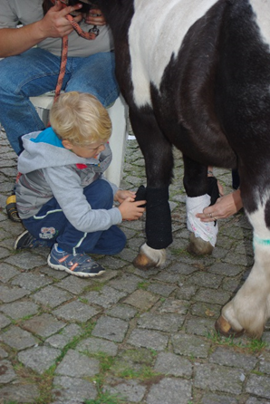
Notes:
Pony mit Fingerfarbe bemalen/ Anatomie

Slide 8
Sicherheit
Die größte Sicherheit bietet ein gut ausgebildetes „Fahrschulgespann“
qualitativ gute und passende Geschirre
geeigneter Fahrschulwagen mit TÜV
Notes:
Temperament der Ponys – Fluchtreflex
Fahrschulwaagen mehr später

Slide 9
Ausrüstung
Kinder immer mit Reithelm auf der Kutsche
Signalwesten beim Fahren im öffentlichen Raum
Fahren immer mit Hintergeschirr
Notes:
Unerfahrene Fahrer
Beifahrer muss mal runter
Hintergeschirr nicht dabei
Standardkutschen sind zu 90% nicht geeignet
Gewichtsbeispiel Zweispänner

Slide 10
Ausrüstung
Kutsche
Sitzverstellung
Bremse für den Beifahrer
Gewichtsverteilung der Kutsche beachten
verkehrssicher

Slide 11
weitere Angebote
Putzwettbewerb
Namensschilder malen
Halloweenparty, Weihnachtsfeier
Schlafen im Stroh
Ausflüge z.B. zu Messen, Museen, Veranstaltungen
Abzeichen- Prüfungen
Notes:
Gestüt, Neuwerk
Abzeichen Ziel für Kinder, besonders bei Jungen

Slide 12
Notes:
Gestüt Warendorf

Slide 13
Turniersport
Der Spaß am Sport muss erhalten bleiben
Dressurlektionen mit Orientierungskegeln
Buchstaben mit Symbolen unterstützen
Einführen von Fachbegriffen
WBO Veranstaltungen für Kinder
Kinderfahrturnier LPO Klasse E
Notes:
Einfache Schlangenlinie mit Kegel
WBO bietet alle möglichkeiten
Klasse E / Schnupperlizenz

